Slide 1
^{Hartelijk} welkom ^{Actualiteitencollege}

Slide 2
Actualiteitencollege
Welkom door Carla Kolner,
Programmamanager
www.kennisplatformsdnh.nl 20 oktober 2017

Slide 3
Actualiteitencollege
Programma
14.30 uur Inloop - ontvangst
15.00 uur Start college 17.00 uur Netwerkborrel 18.00 uur Einde
www.kennisplatformsdnh.nl 20 oktober 2017

Slide 4
Actualiteitencollege
Erik Dannenberg
Van exclusie naar inclusie:
van visie naar plan!
Kwetsbare mensen als onderdeel van de lokale samenleving.
www.kennisplatformsdnh.nl 20 oktober 2017

Slide 5
Actualiteitencollege
Van exclusie naar inclusie, van visie naar plan! Kwetsbare mensen zijn onderdeel van de lokale samenleving
www.kennisplatformsdnh.nl 20 oktober 2017

Slide 6
Actualiteitencollege
www.kennisplatformsdnh.nl 20 oktober 2017

Slide 7
Actualiteitencollege
www.kennisplatformsdnh.nl 20 oktober 2017

Slide 8
Actualiteitencollege
www.kennisplatformsdnh.nl 20 oktober 2017

Slide 9
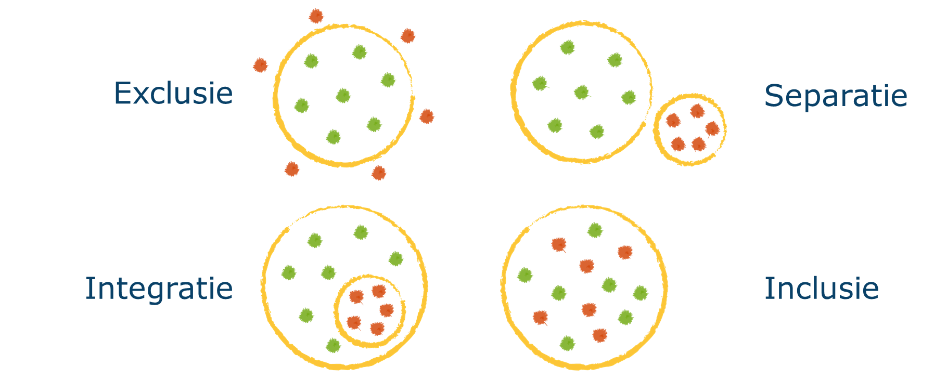
Actualiteitencollege
www.kennisplatformsdnh.nl 20 oktober 2017

Slide 10
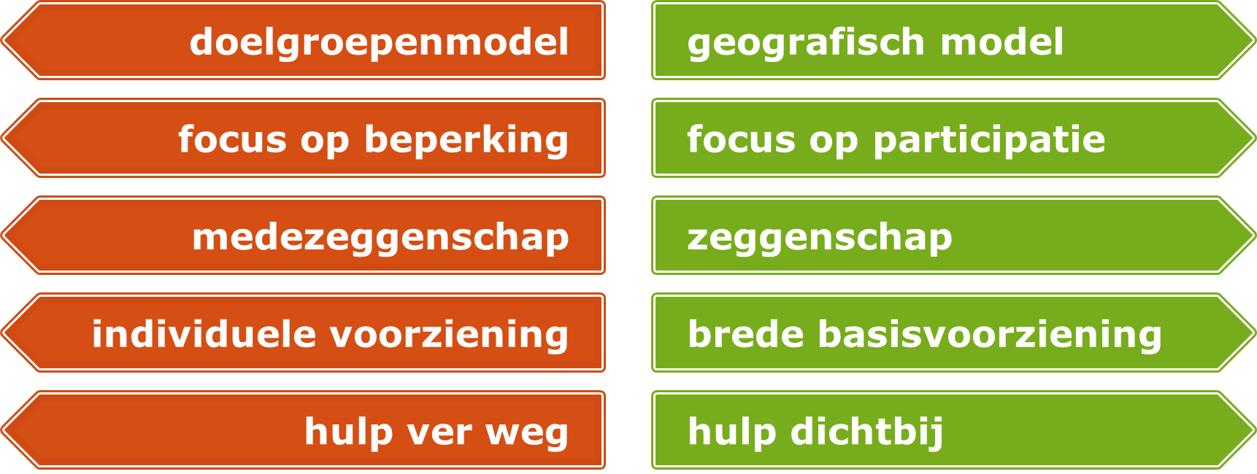
Actualiteitencollege
www.kennisplatformsdnh.nl 20 oktober 2017

Slide 11
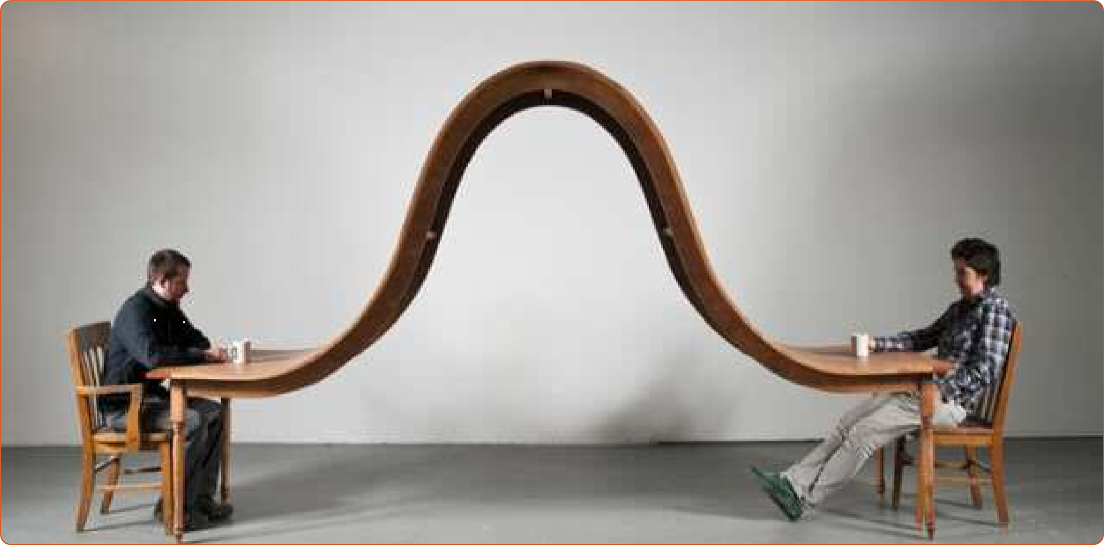
Actualiteitencollege
www.kennisplatformsdnh.nl 20 oktober 2017

Slide 12
Actualiteitencollege
www.kennisplatformsdnh.nl 20 oktober 2017

Slide 13
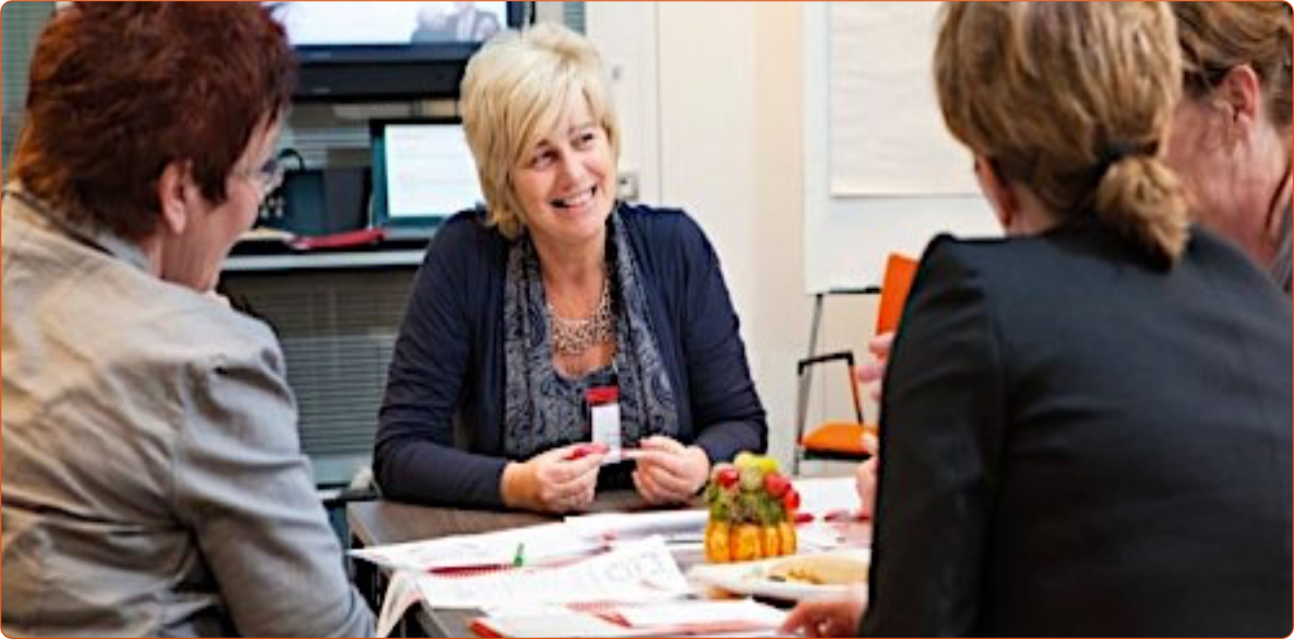
Actualiteitencollege
www.kennisplatformsdnh.nl 20 oktober 2017

Slide 14
Actualiteitencollege
Van ‘single-issue’-instanties naar…
www.kennisplatformsdnh.nl 20 oktober 2017

Slide 15
Actualiteitencollege
… een team verschillende professies
www.kennisplatformsdnh.nl 20 oktober 2017

Slide 16
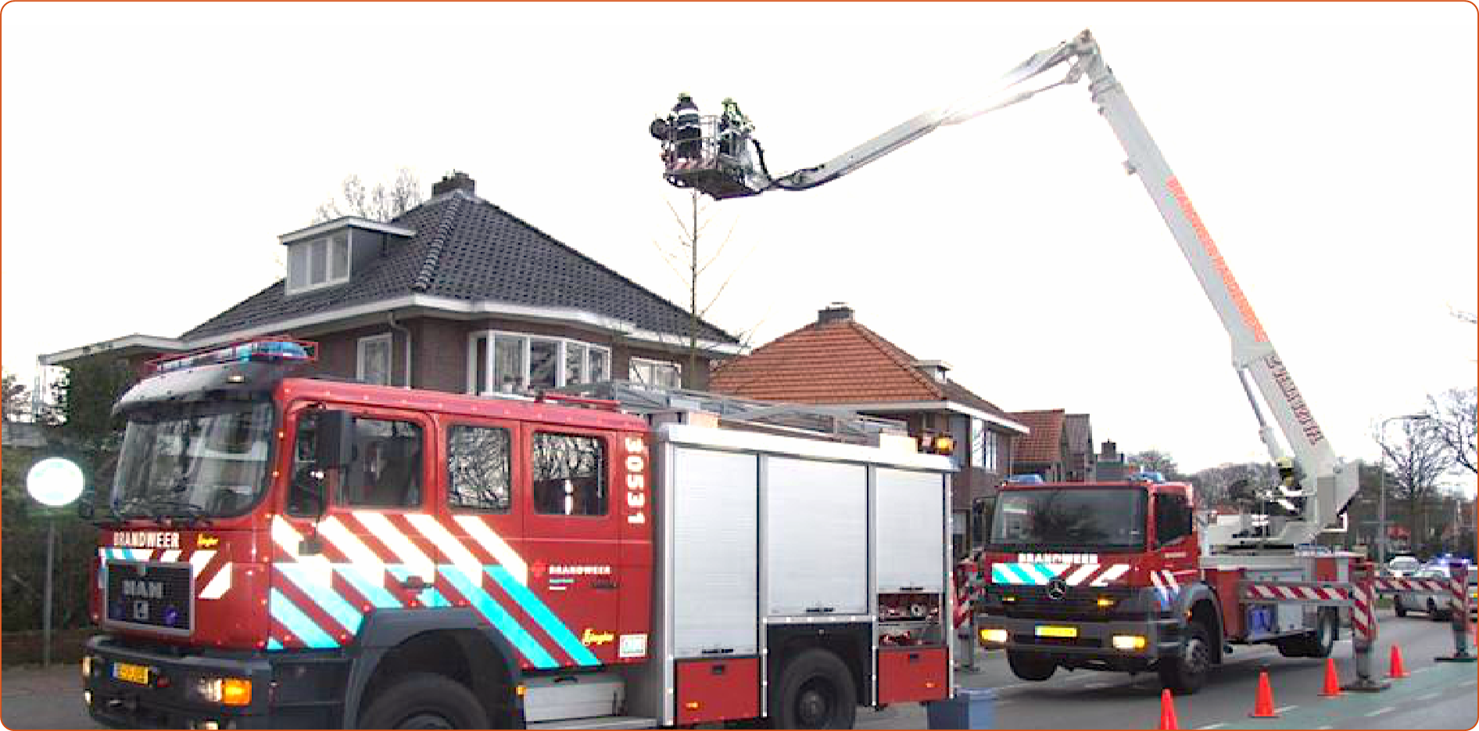
Actualiteitencollege
www.kennisplatformsdnh.nl 20 oktober 2017

Slide 17
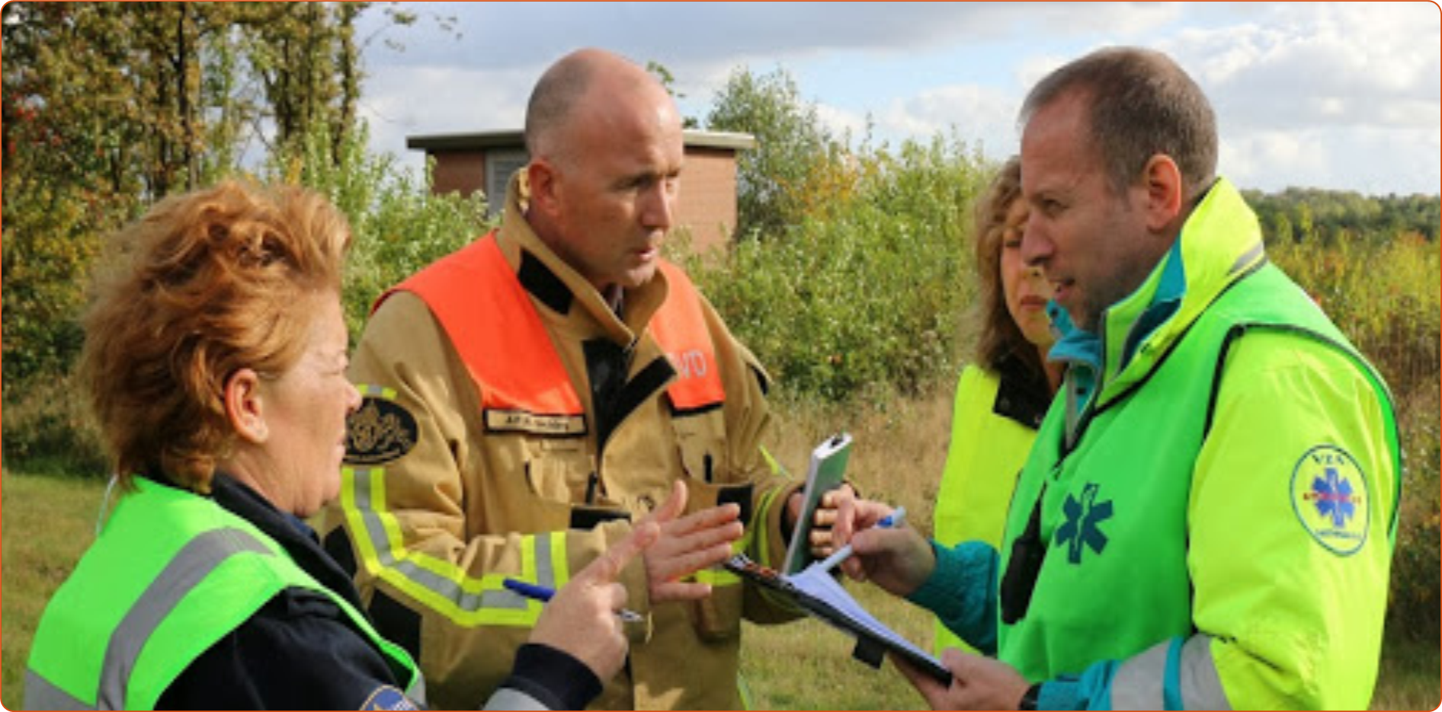
Actualiteitencollege
Motorkapoverleg: professionals beslissen samen en snel
www.kennisplatformsdnh.nl 20 oktober 2017

Slide 18
Actualiteitencollege
www.kennisplatformsdnh.nl 20 oktober 2017

Slide 19
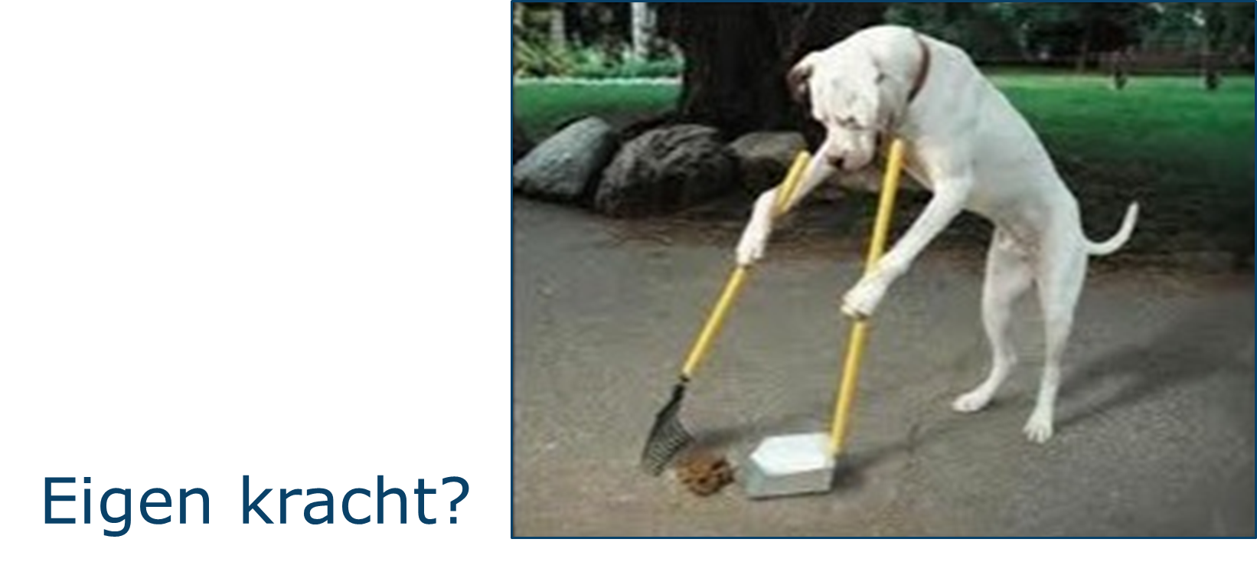
Actualiteitencollege
www.kennisplatformsdnh.nl 20 oktober 2017

Slide 20
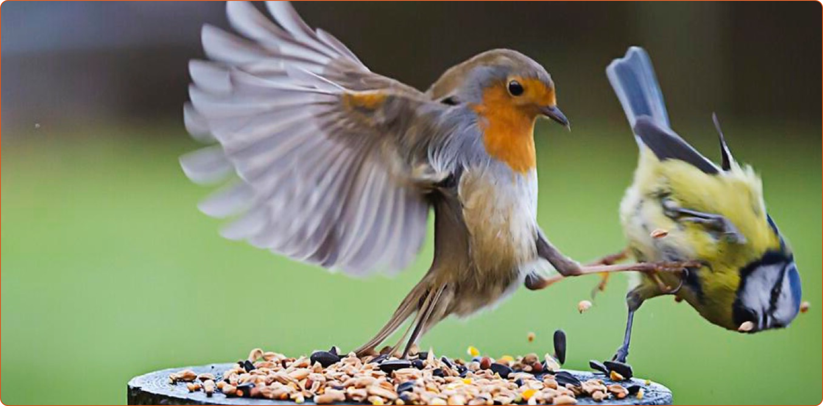
Actualiteitencollege
In- of exclusie?
www.kennisplatformsdnh.nl 20 oktober 2017

Slide 21
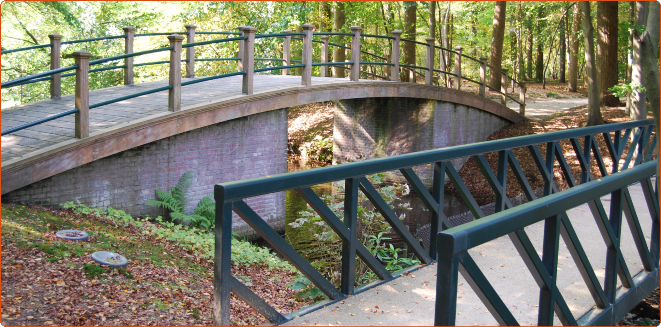
Actualiteitencollege
Van gescheiden werelden naar…
www.kennisplatformsdnh.nl 20 oktober 2017

Slide 22
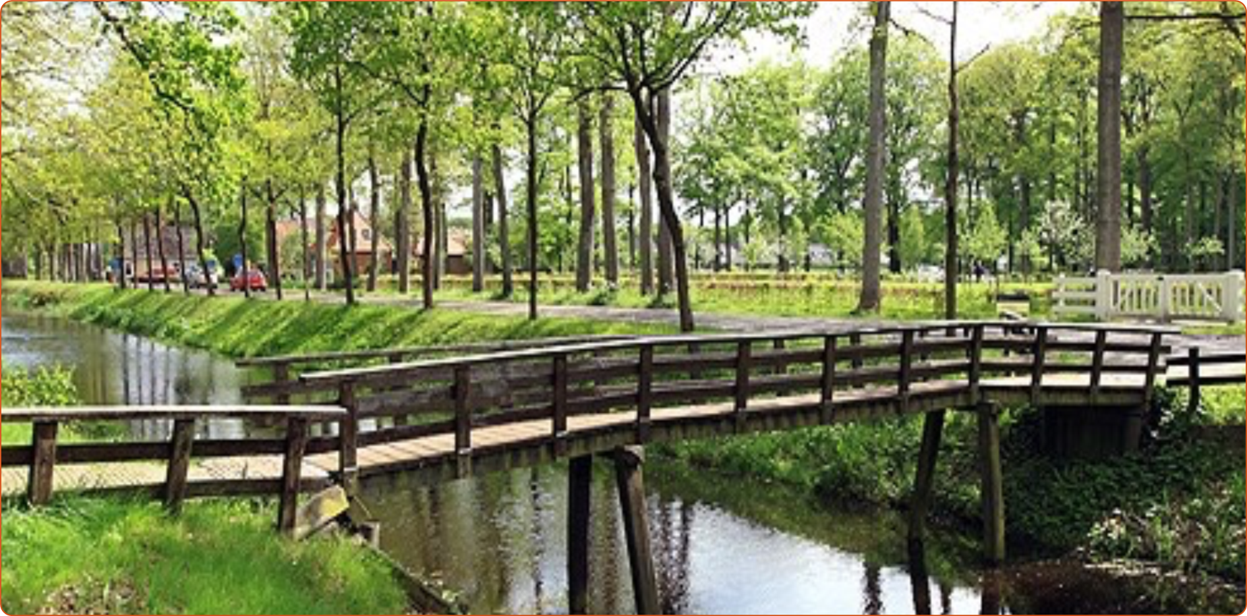
Actualiteitencollege
…een voor iedereen toegankelijke samenleving!
www.kennisplatformsdnh.nl 20 oktober 2017

Slide 23
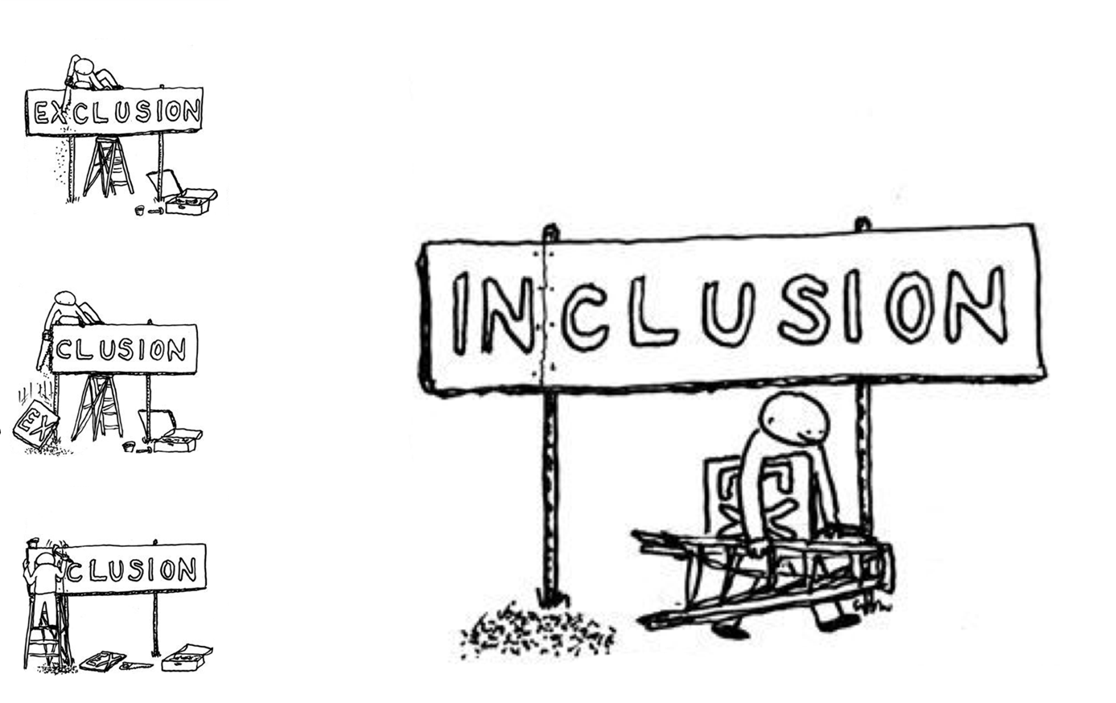
Actualiteitencollege
www.kennisplatformsdnh.nl 20 oktober 2017

Slide 24
Aandachtspunten, actualiteiten en tips
Werkende weg ontwikkelen of eerst aan alle voorwaarden voldoen? ✅
De kloof tussen ambulante begeleiding en beschermd wonen dichten
Inkoop/bekostigingsmodellen
De ’ellendetrap’
Toename aanvragen Beschermd Wonen
Wijkteams als wandelend indicatie-orgaan?
Samenwerking Fact/wijkteam
Ruimte voor cliënten zelf, naasten, professionals voor creatieve oplossingen
Signalering en preventie op orde?
Relatie schulden/psychische problematiek
Pol en Pieterke
www.kennisplatformsdnh.nl 20 oktober 2017

Slide 25
Actualiteitencollege
Vragen?
Gesprek!
www.kennisplatformsdnh.nl 20 oktober 2017

Slide 26
Actualiteitencollege
^{Volgende} ^{actualiteitencollege:}
24 november – Tineke Abma (hoogleraar VUmc) Cliëntperspectief en gezondheidszorg.
www.kennisplatformsdnh.nl 20 oktober 2017

Slide 27
Actualiteitencollege
Dank voor je aanwezigheid.
^{Tot de} ^{volgende keer.}
www.kennisplatformsdnh.nl 20 oktober 2017

